Slide 1
HIMPUNAN MAHASISWA ADMINISTRASI RUMAH SAKIT
Angkatan 2018/2019

Slide 2
STRUKTUR ORGANISASI
KETUA
Pupun Purnama
WAKIL KETUA
Yola Nikmatillahi
SEKRETARIS UMUM
BENDAHARA UMUM
Fitri Faridath
Ericka Aulia R.
DIVISI KADERISASI
DIVISI HUMAS
Herlina Sindya Pratiwi
Hafni Zahara
DIVISI DANA USAHA
DIVISI PENGABDIAN MASYARAKAT
DIVISI KOMUNIKASI
Syidik Indira Z.
Nurul Fadila
Dian Amalia

Slide 3
VISI & MISI HIMA
MRS
VISI
MISI
Terciptanya prodi Manajemen Rumah Sakit yang berpengetahuan luas, mempunyai sikap terbuka, kreatif, solidaritas yang tinggi dan bertanggung jawab.
Mempererat kekeluargaan antar sesama pengurus HIMA dan selurus ORMAWA.
Membangun jiwa yang profesional dalam pelaksanaan kegiatan.
Melaksanakan program-program kegiatan yang berkualitas.

Slide 4
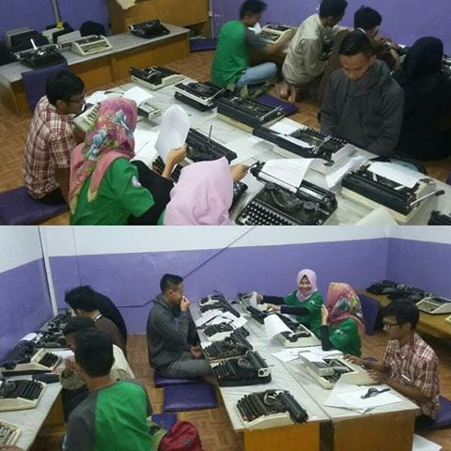
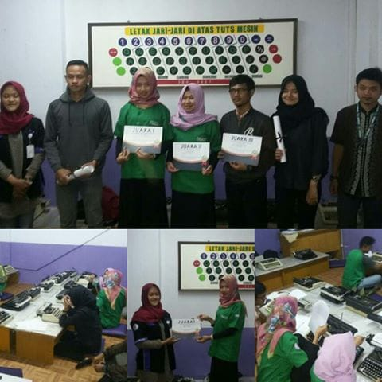
Lomba MYOB
Your Title Here

Slide 5
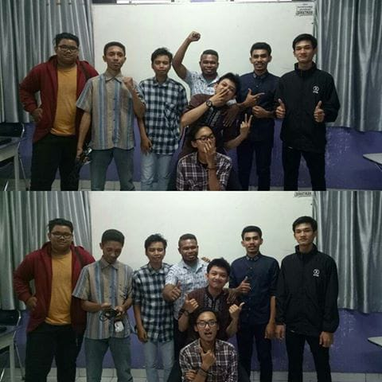
Temu Akrab Angkatan

Slide 6
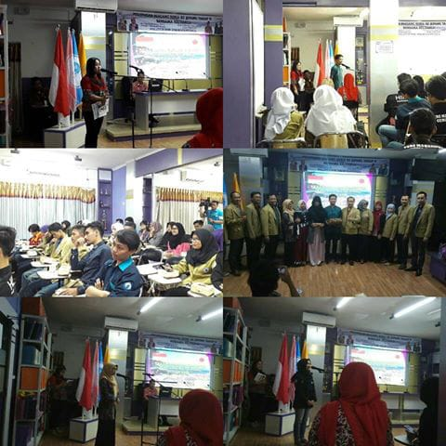
Partisipasi dalam Pelepasan Magang Kerja di Jepang

Slide 7
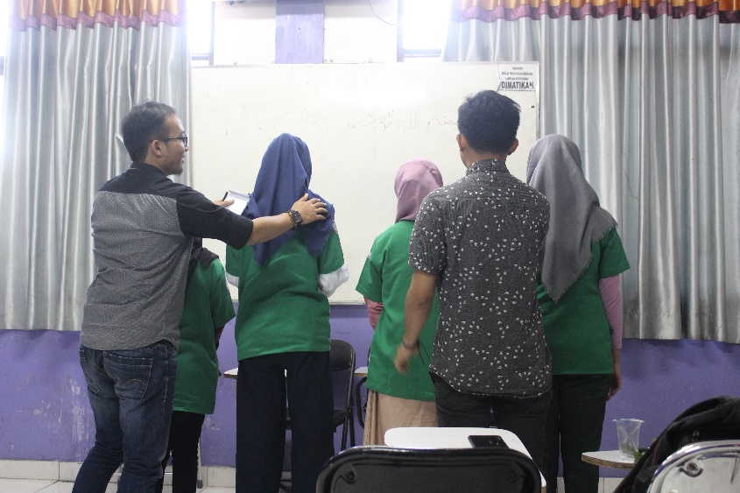
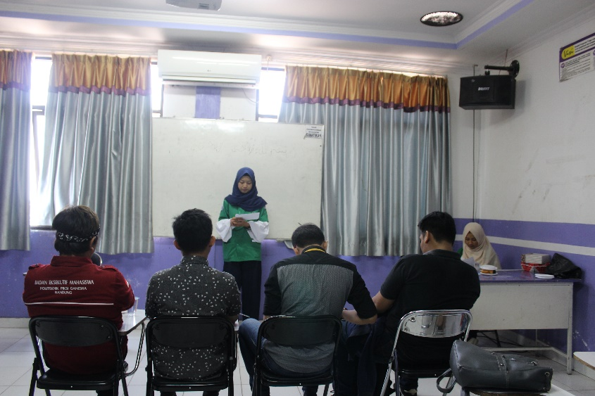
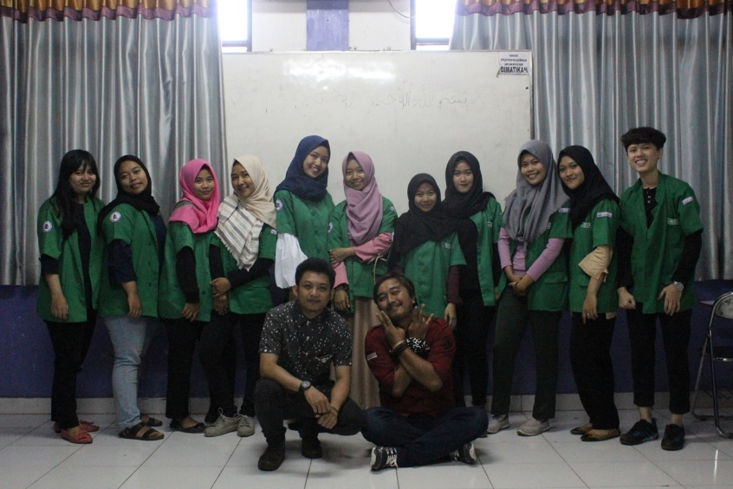
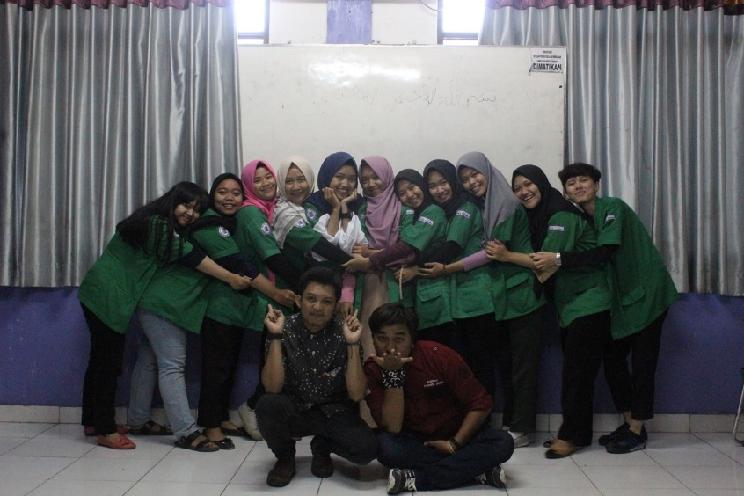
KEGIATAN HIMA MRS TAHUN 2018/2019
Lampiran-lampiran:
Pemilihan Ketua dan Wakil Ketua HIMA MRS Angkatan 2017/2018

Slide 8
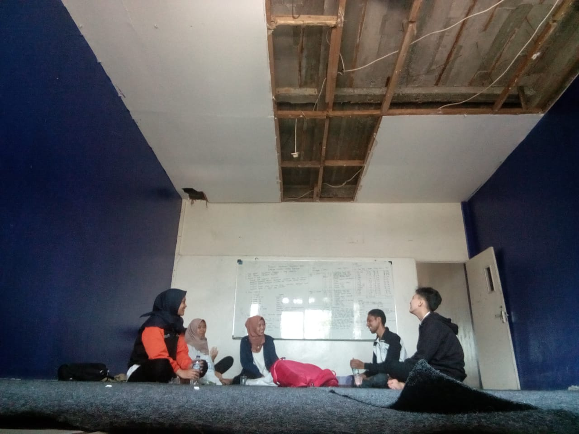
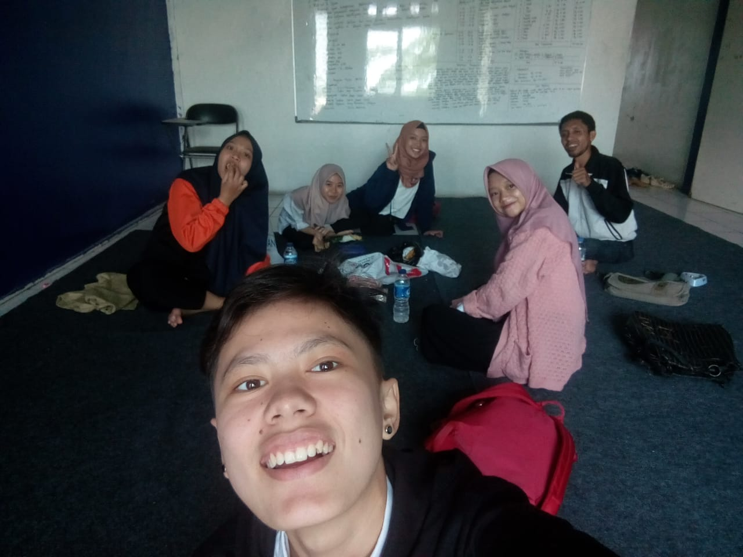
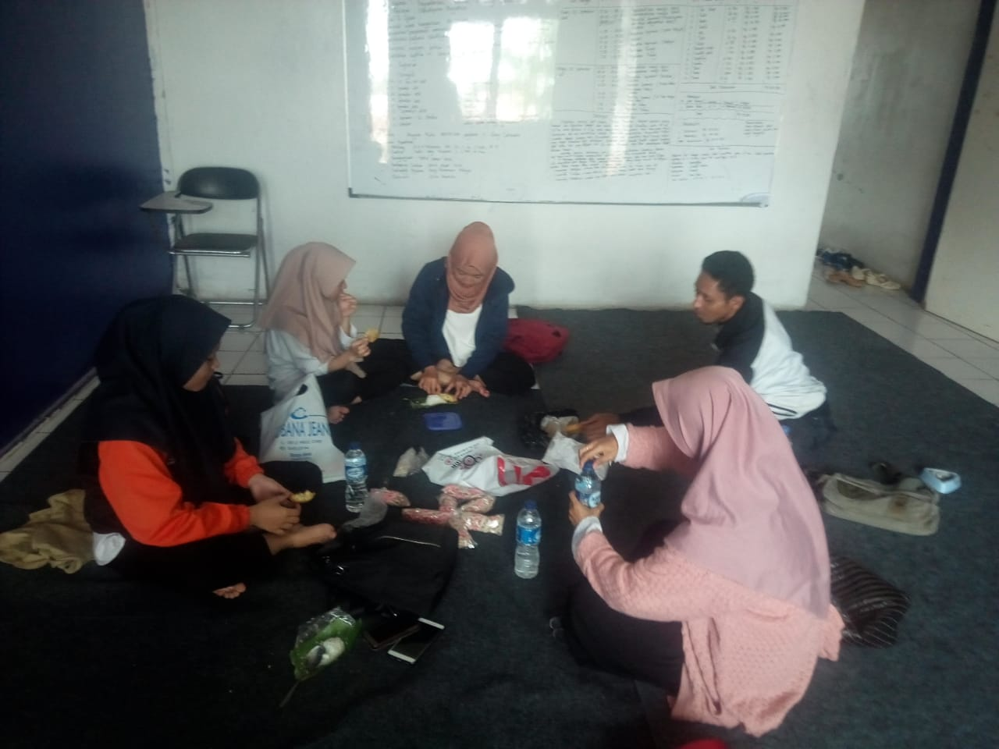
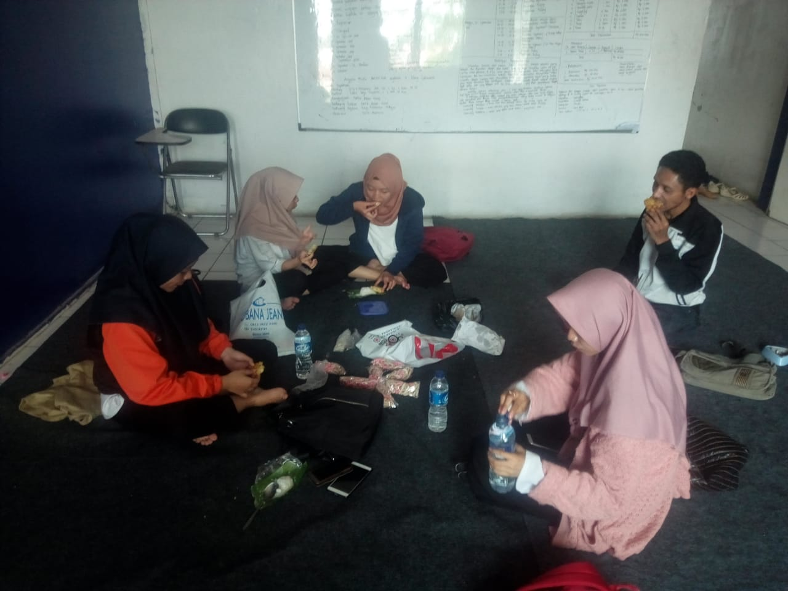
Temu Akrab Angkatan

Slide 9
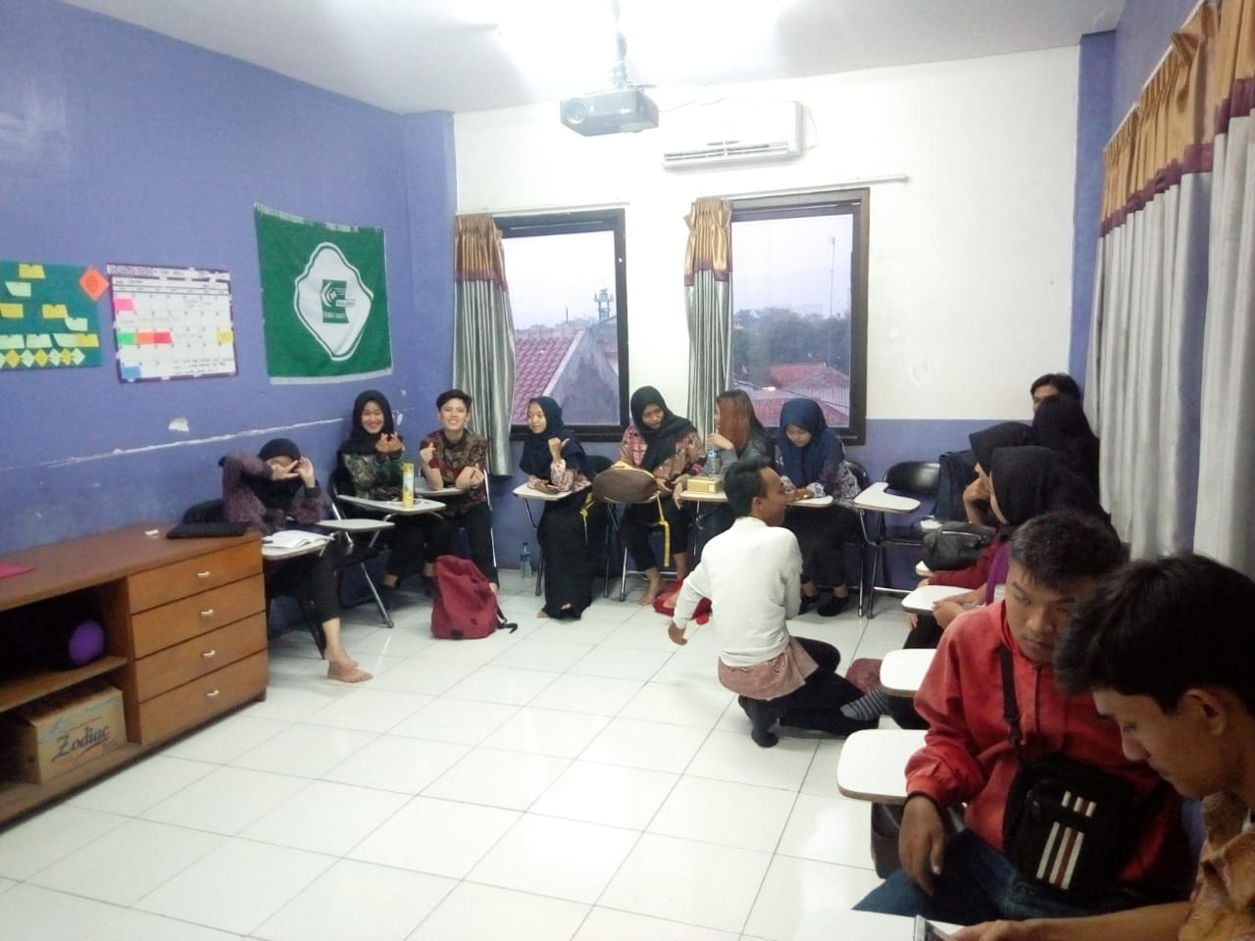
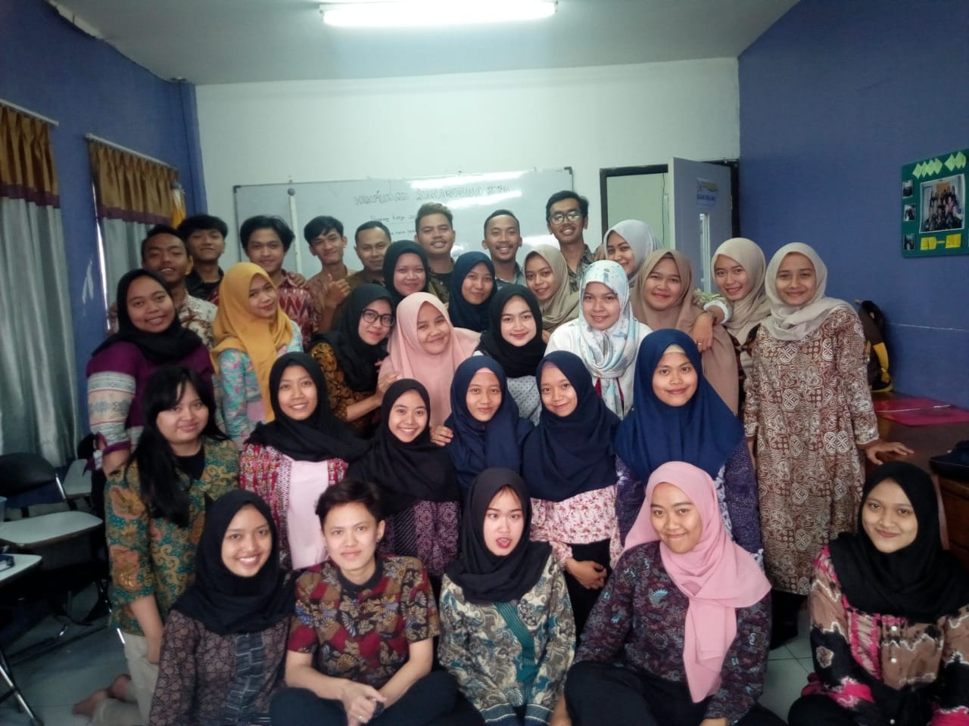
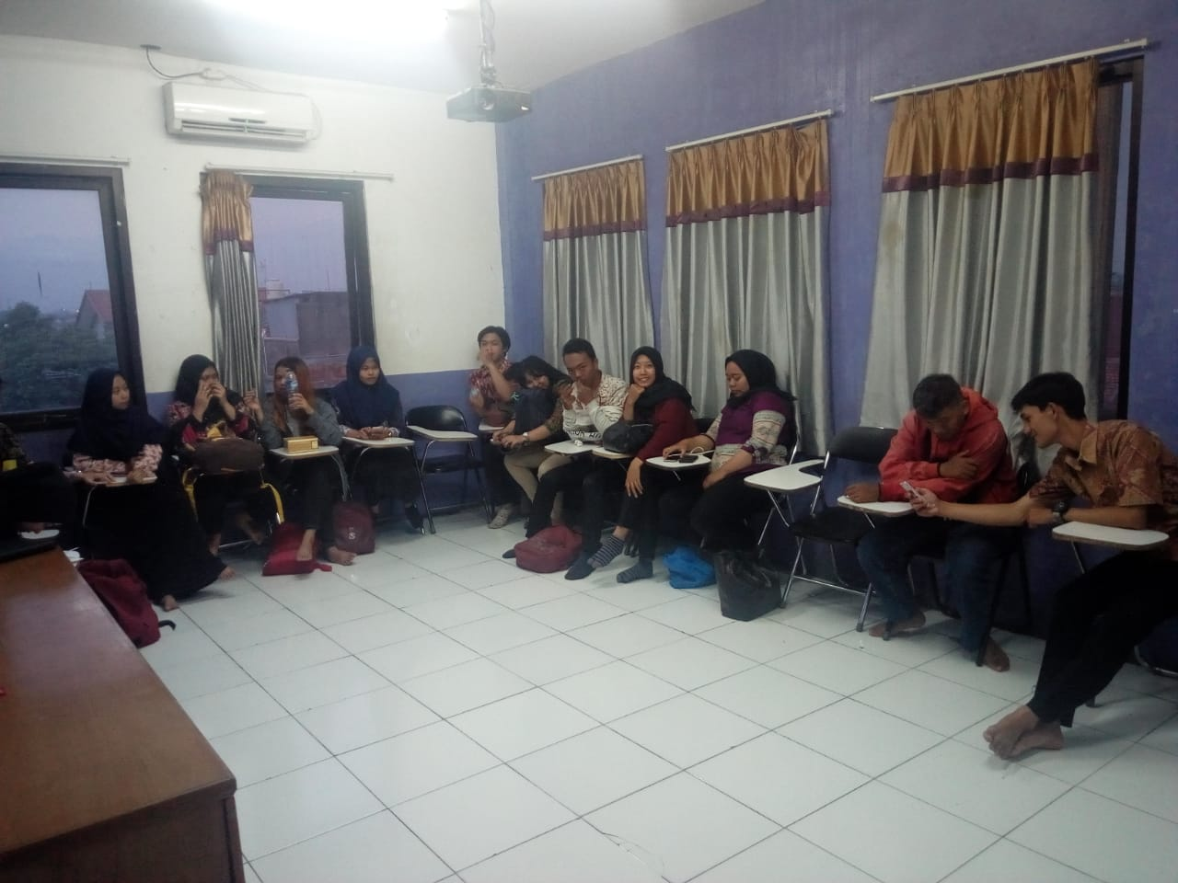
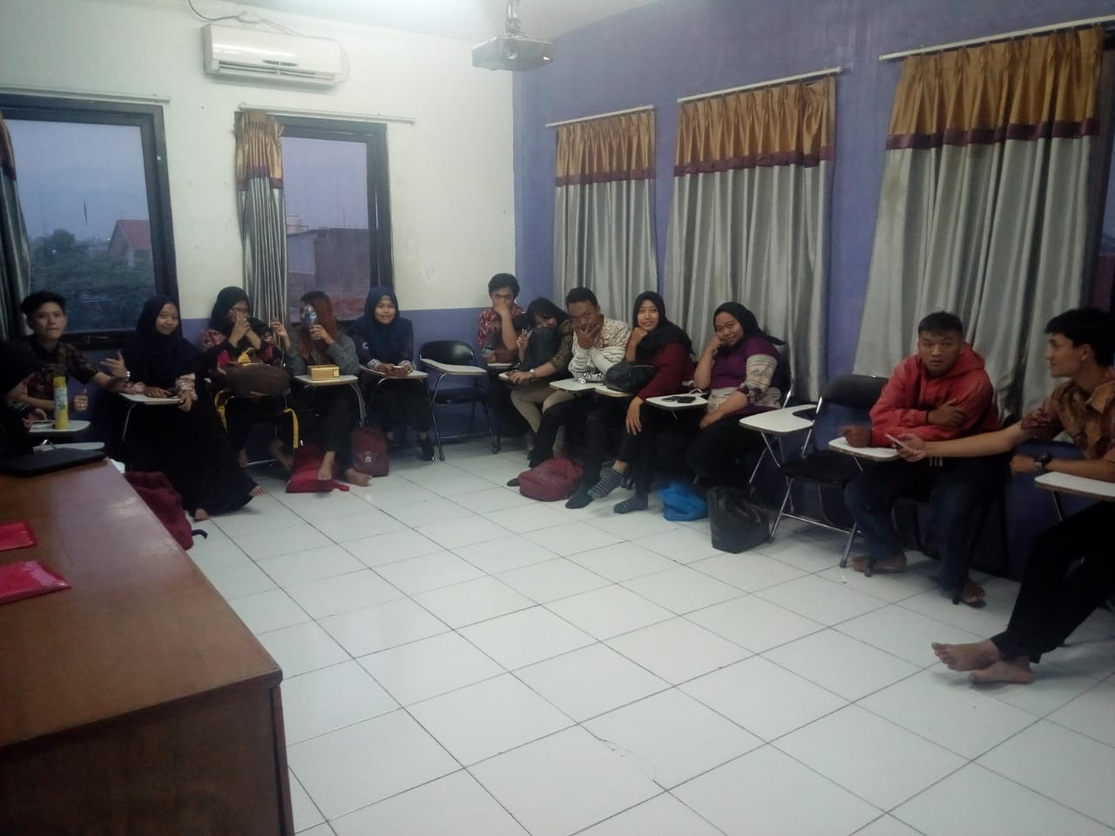

Slide 10
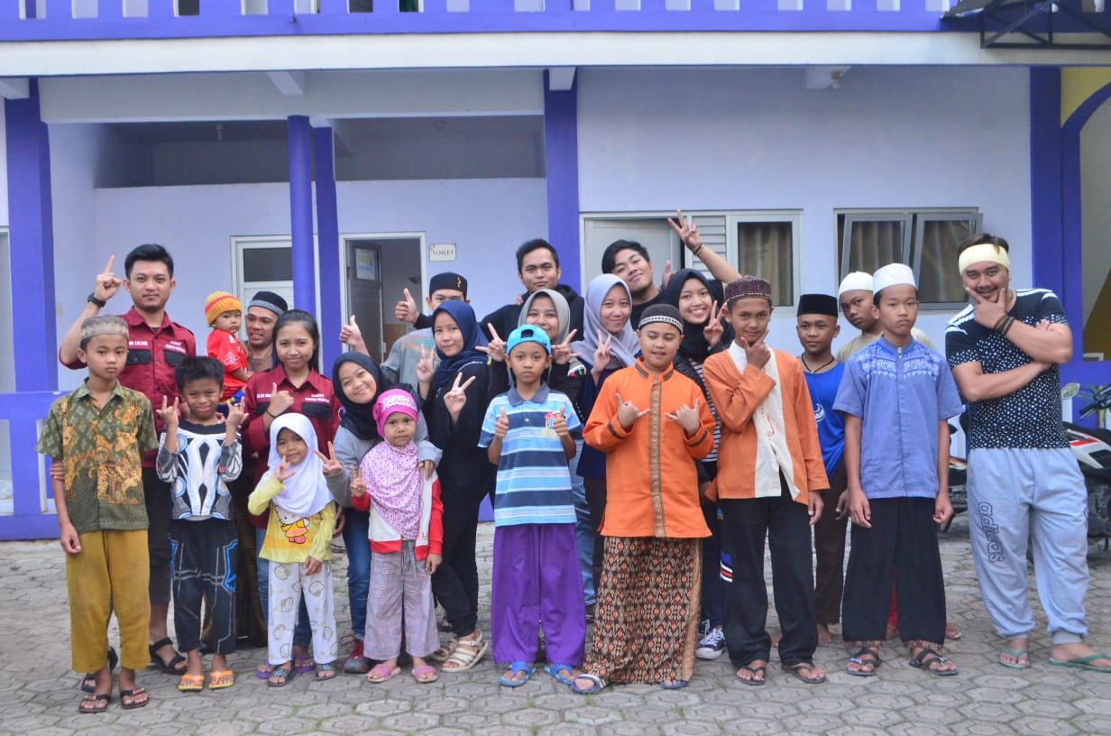
Bakti Sosial Bersama Ormawa Politeknik Piksi Ganesha

Slide 11
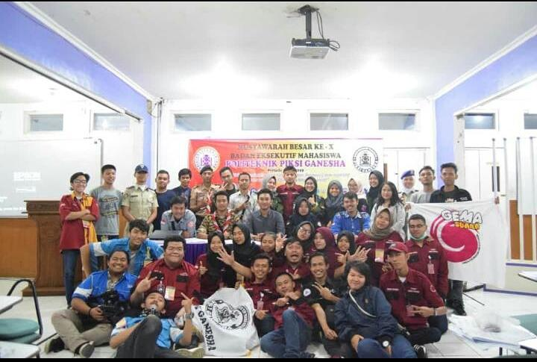
Berpartisipasi dalam Musyawarah Besar (Mubes) BEM

Slide 12
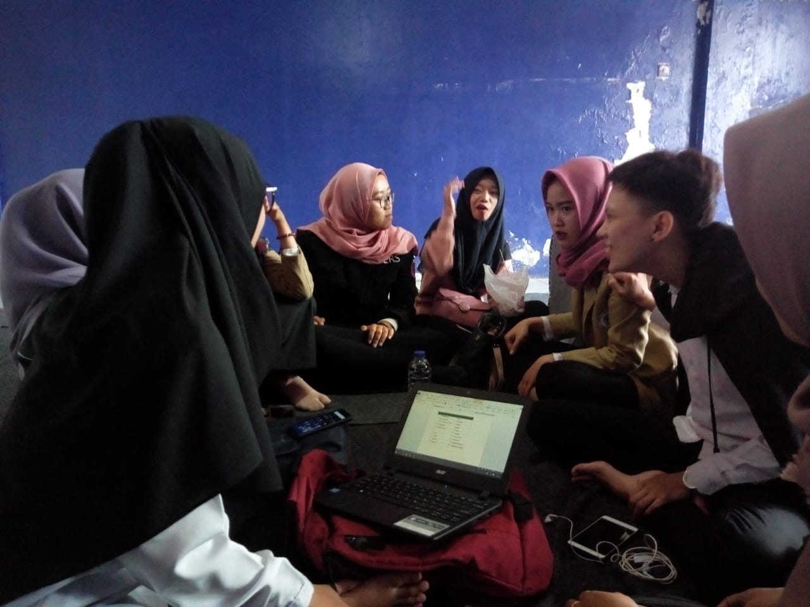
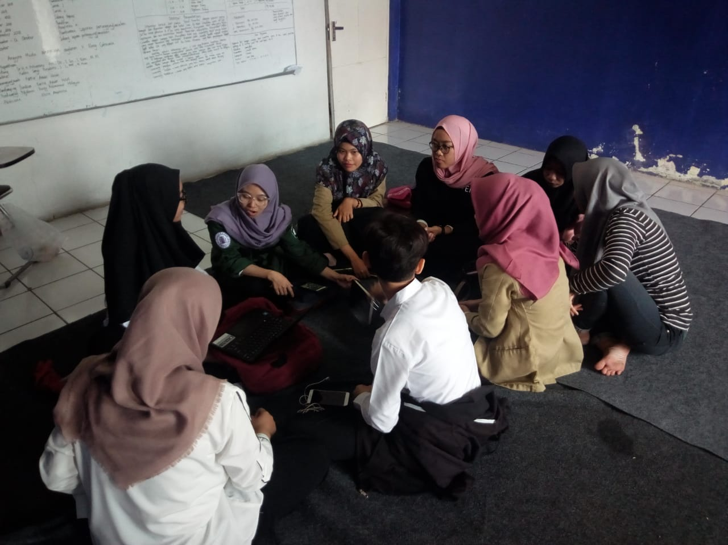
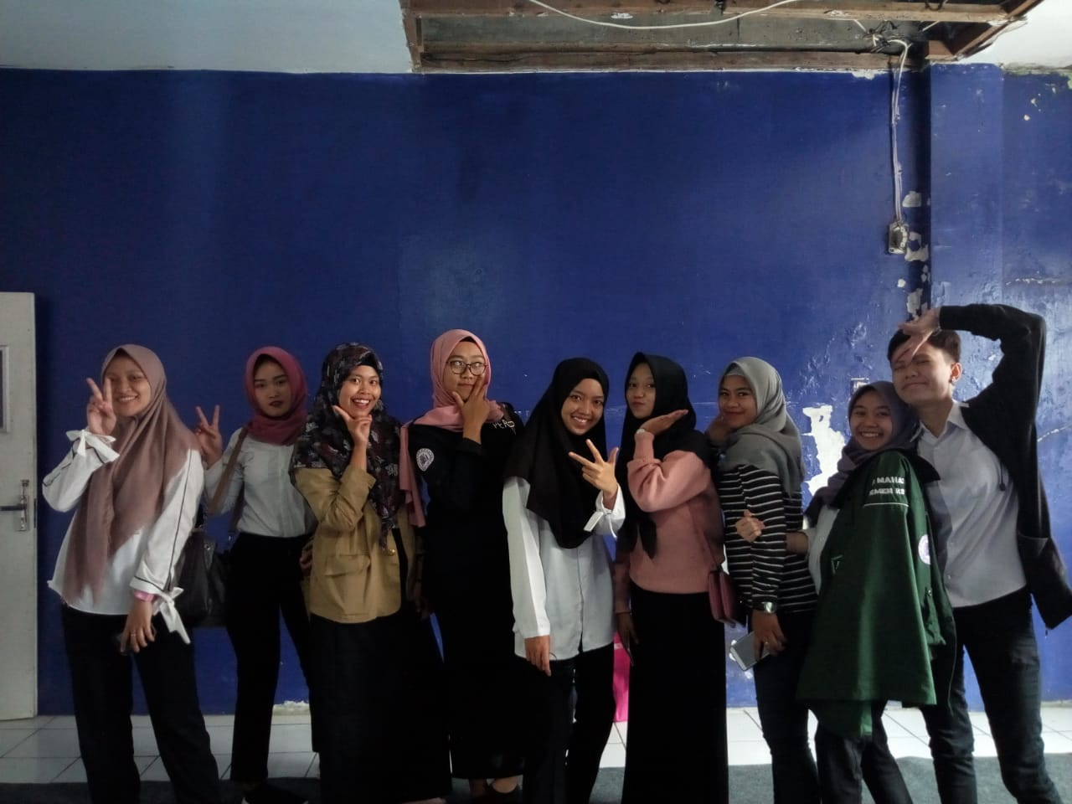
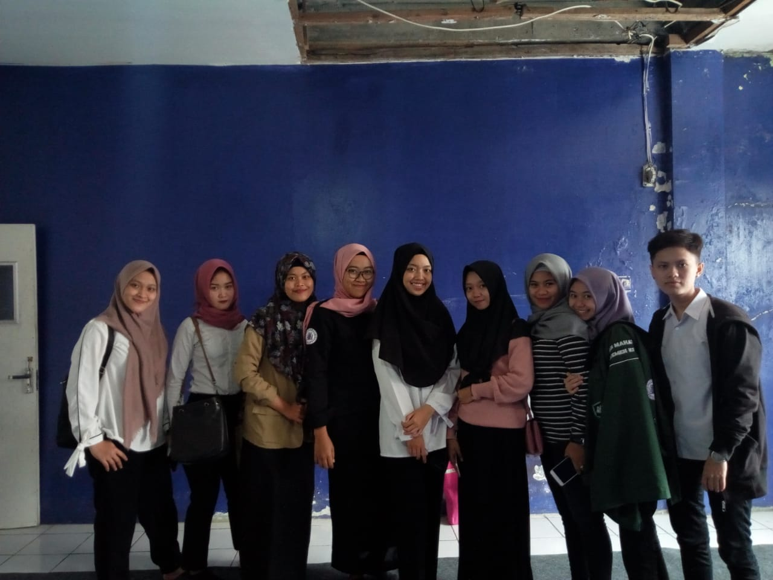
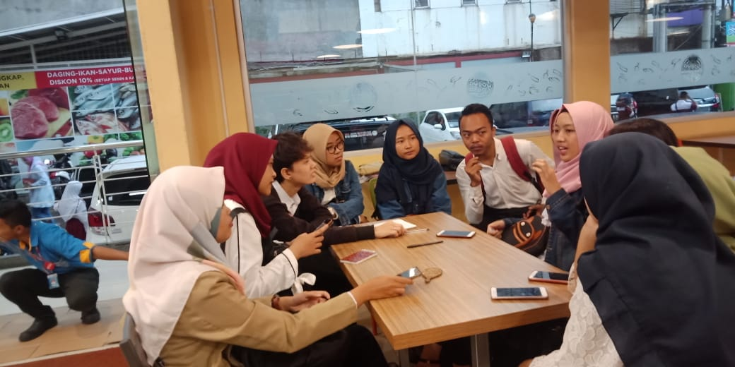
Pertemuan Rutin Pengurus dan Anggota

Slide 13
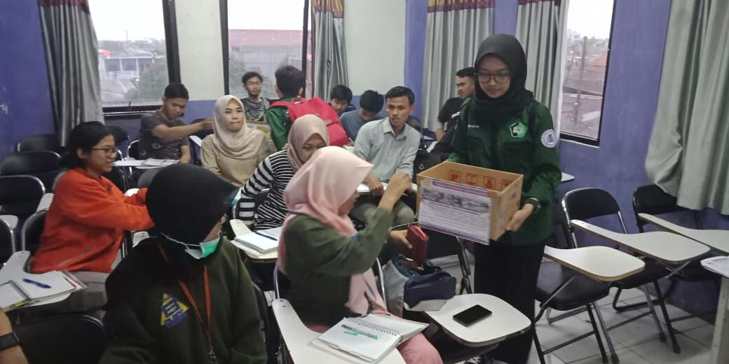
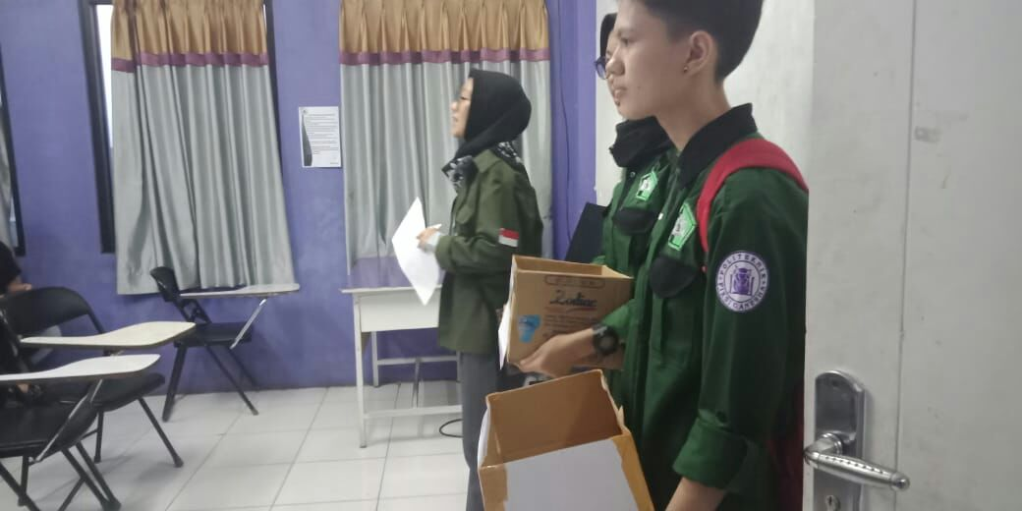
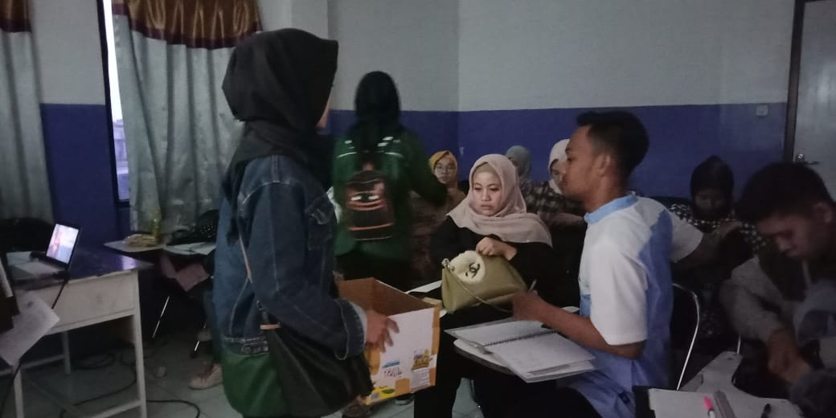
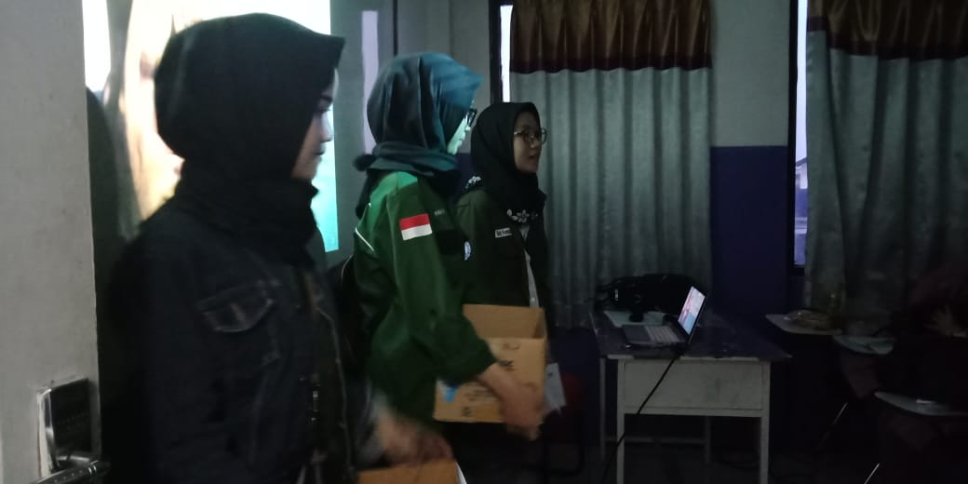
Penggalangan Dana Untuk Bencana Alam Donggala-Palu

Slide 14
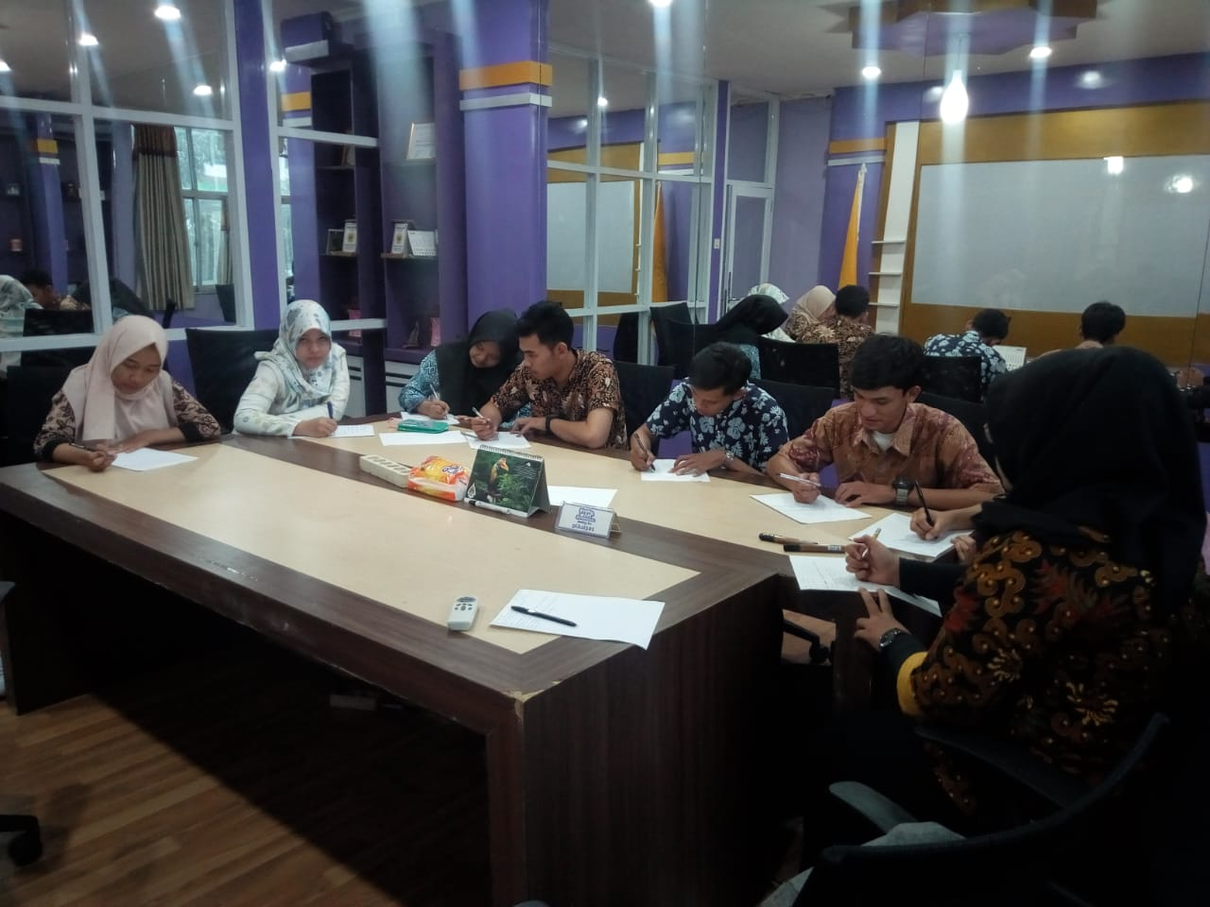
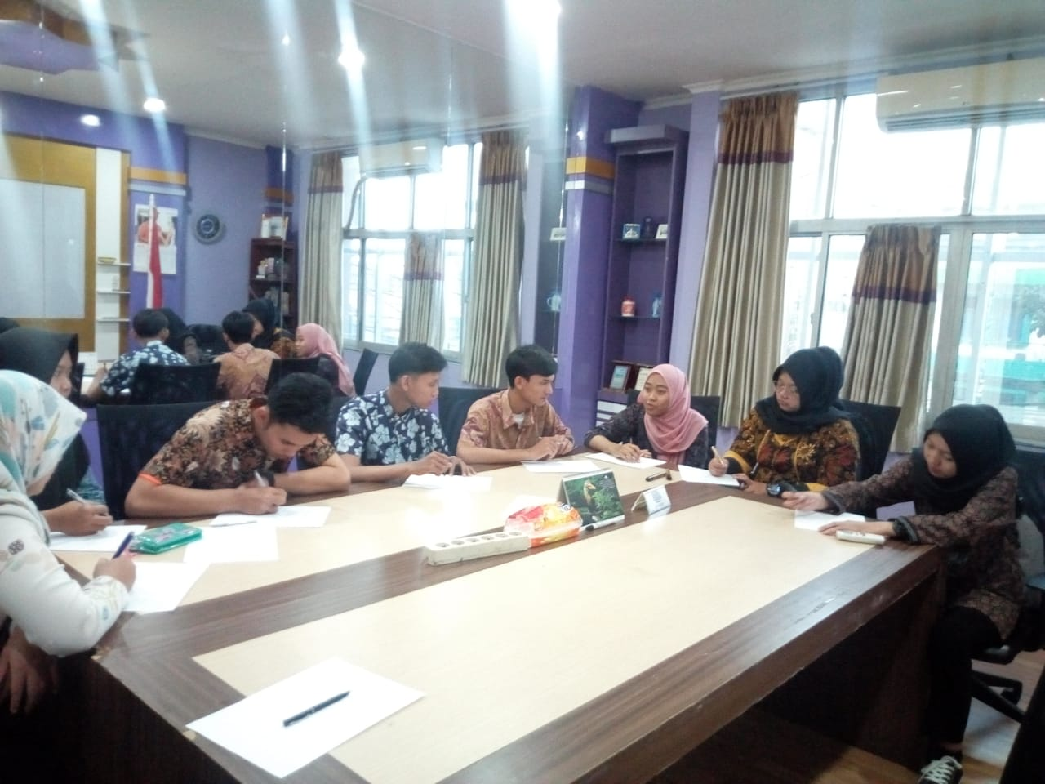
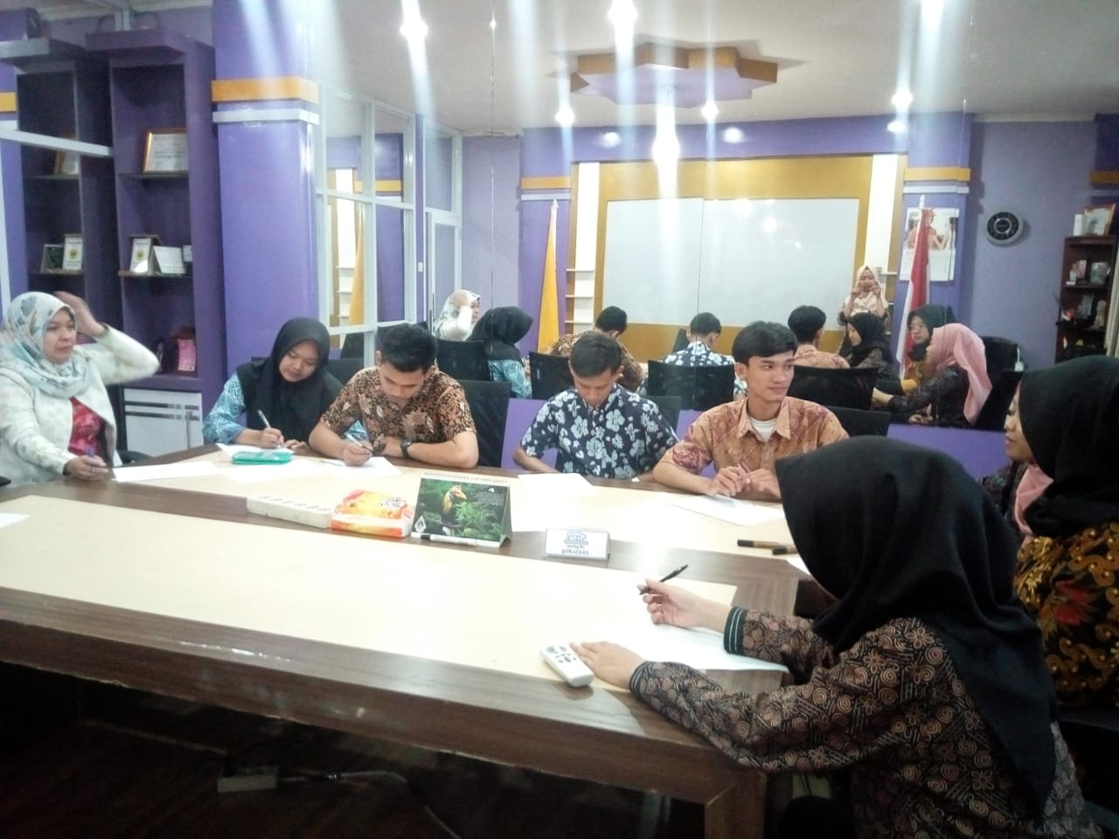
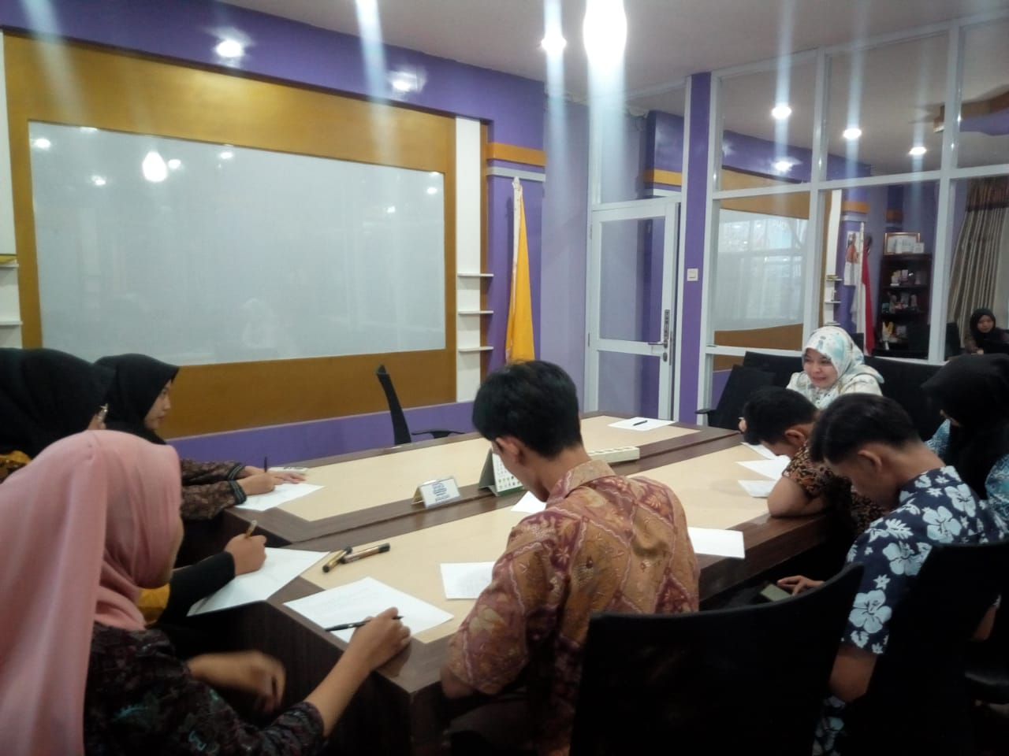
Berpartisipasi dalam Akreditasi MRS

Slide 15
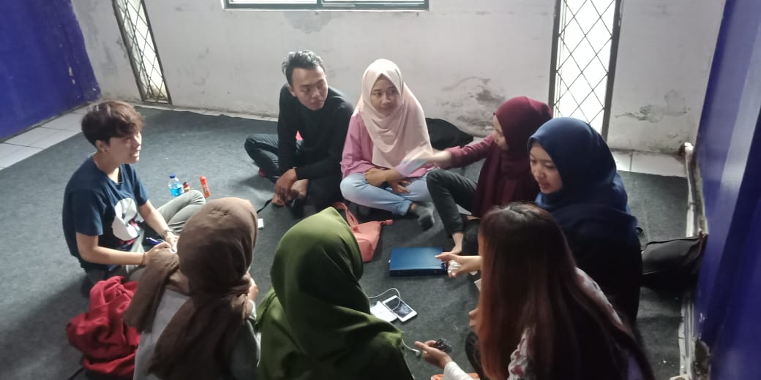
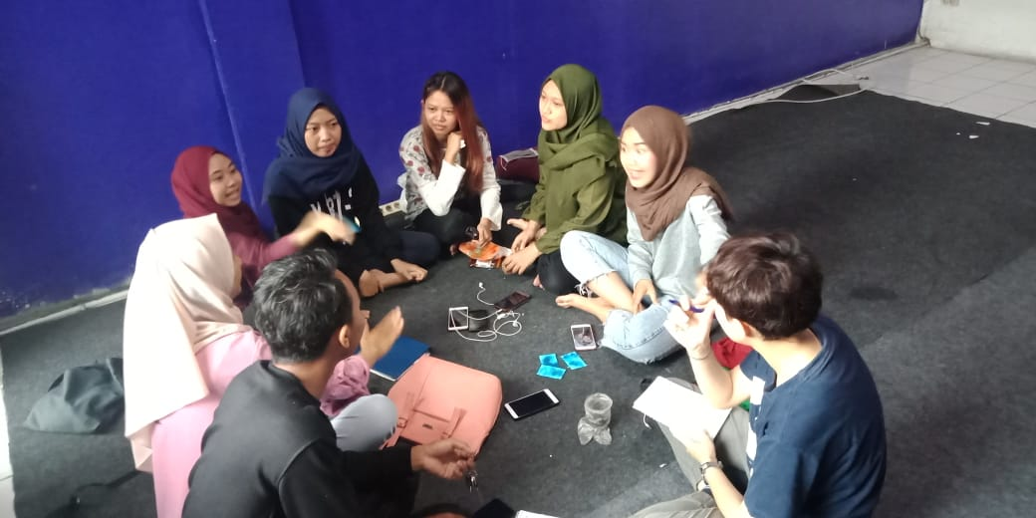
Rapat Mengenai Persiapan Open Recruitment

Slide 16
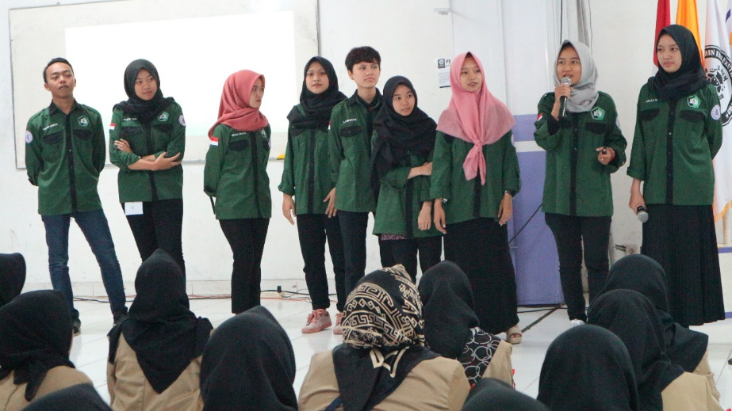
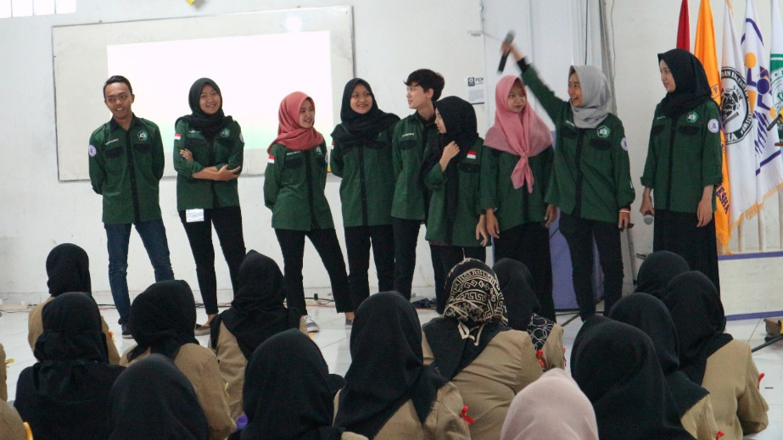
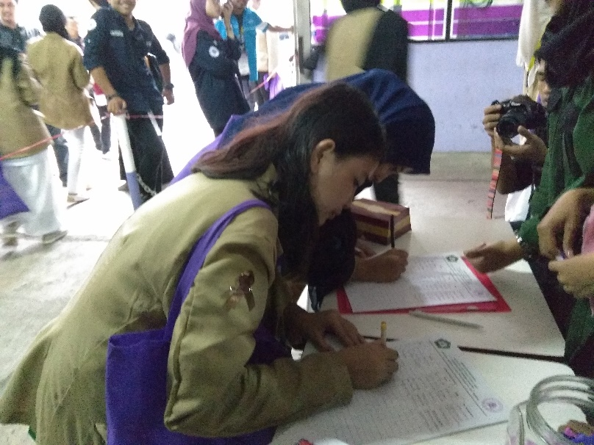
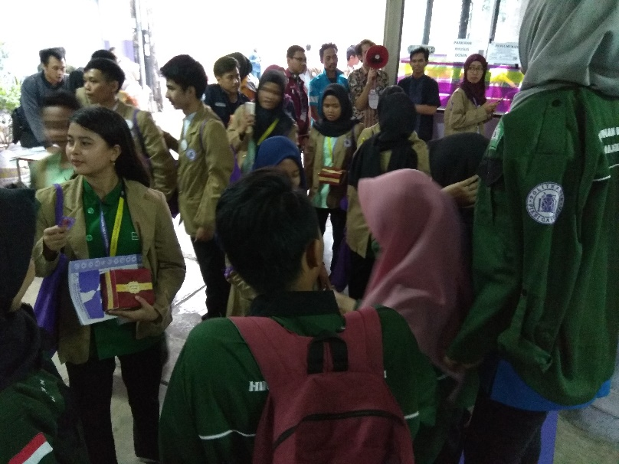
Pengenalan dan Open Recruitment HIMA MRS di acara Ospek 2019

Slide 17
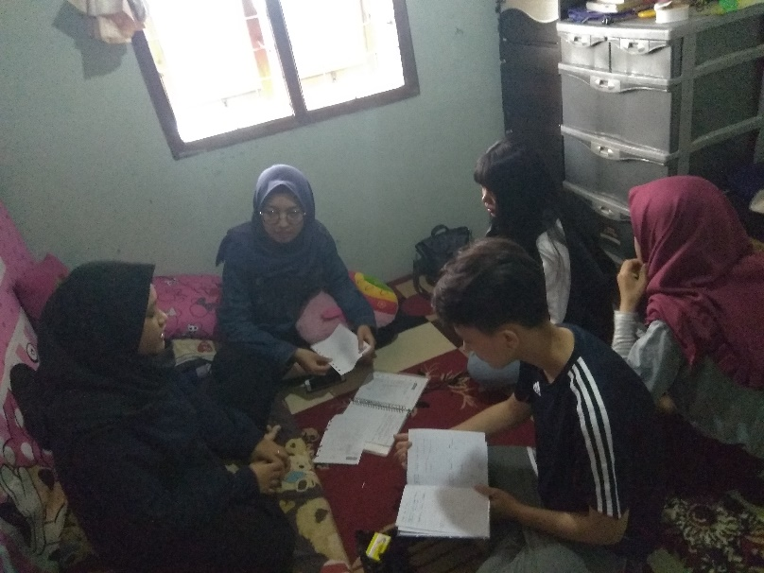
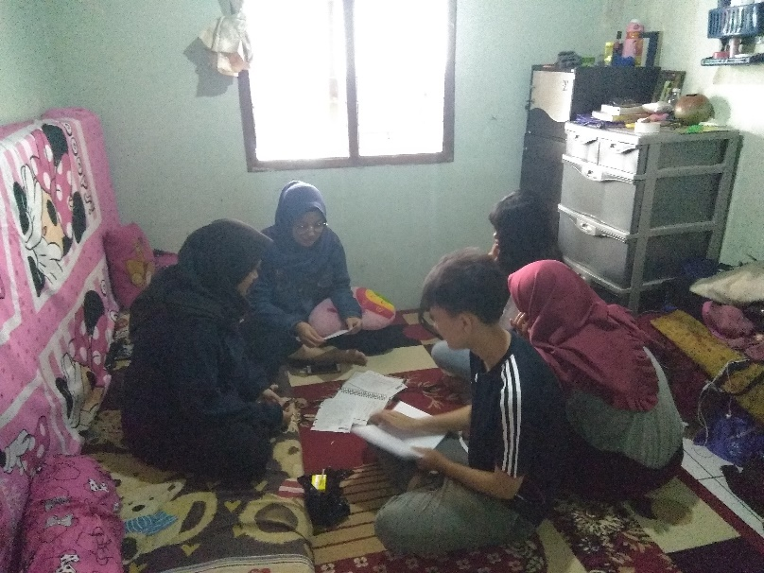
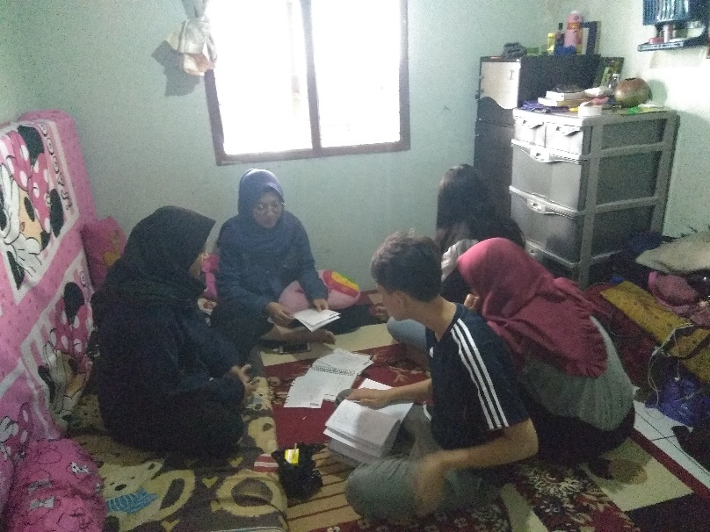
Rapat Persiapan Malam Keakraban HIMA MRS

Slide 18
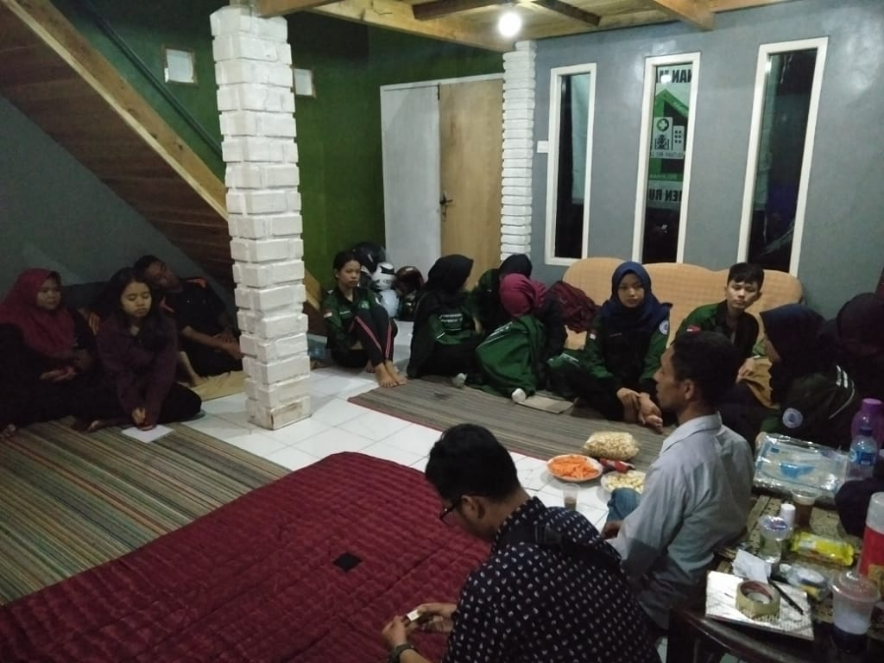
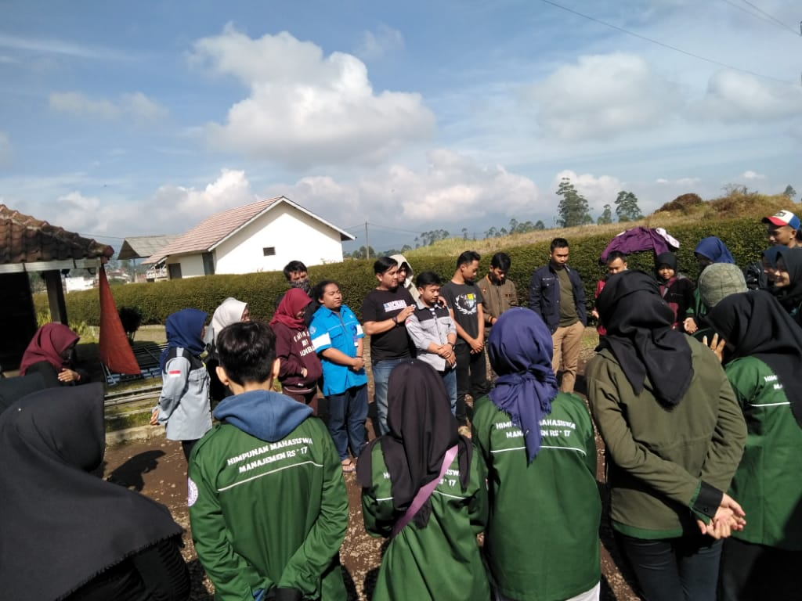
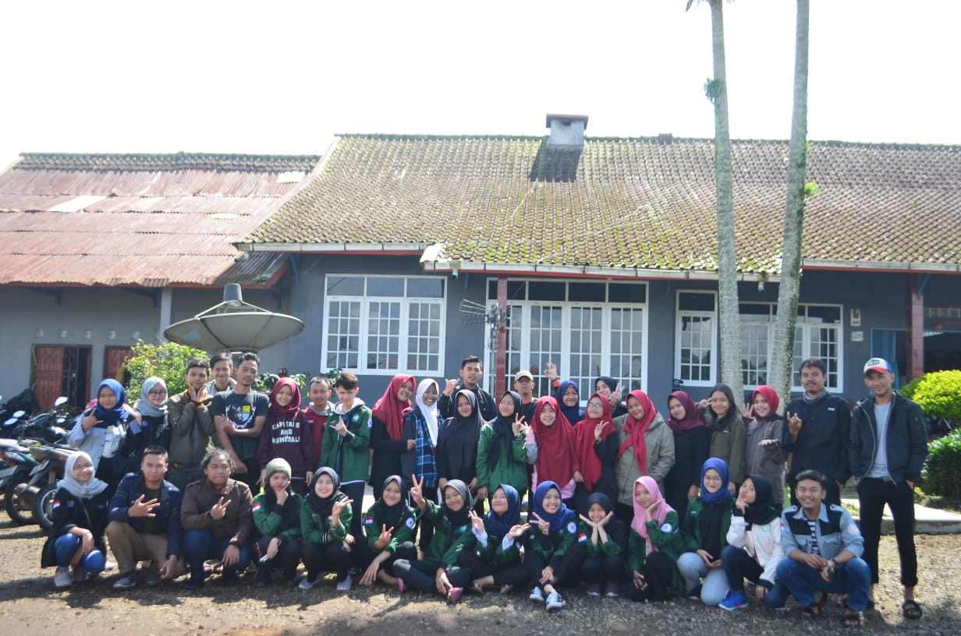
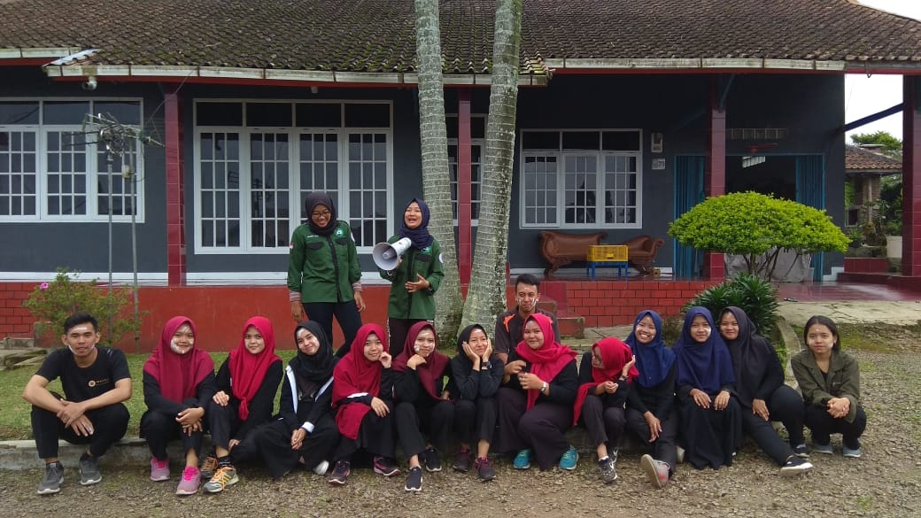
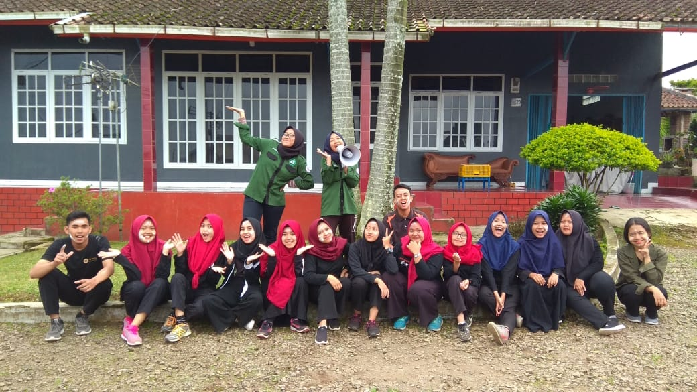
Malam Keakraban HIMA MRS, 8-9 Februari 2019 di Gandana Homestay, Pangalengan.

Slide 19
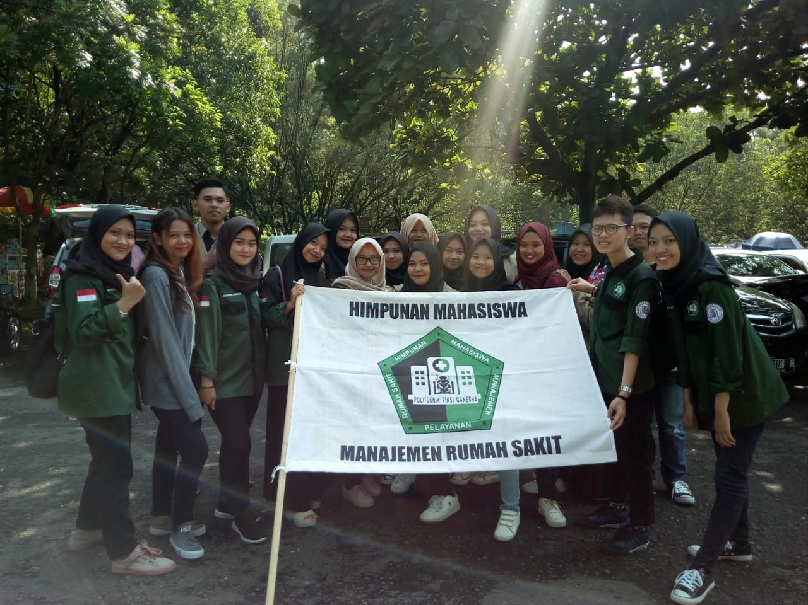
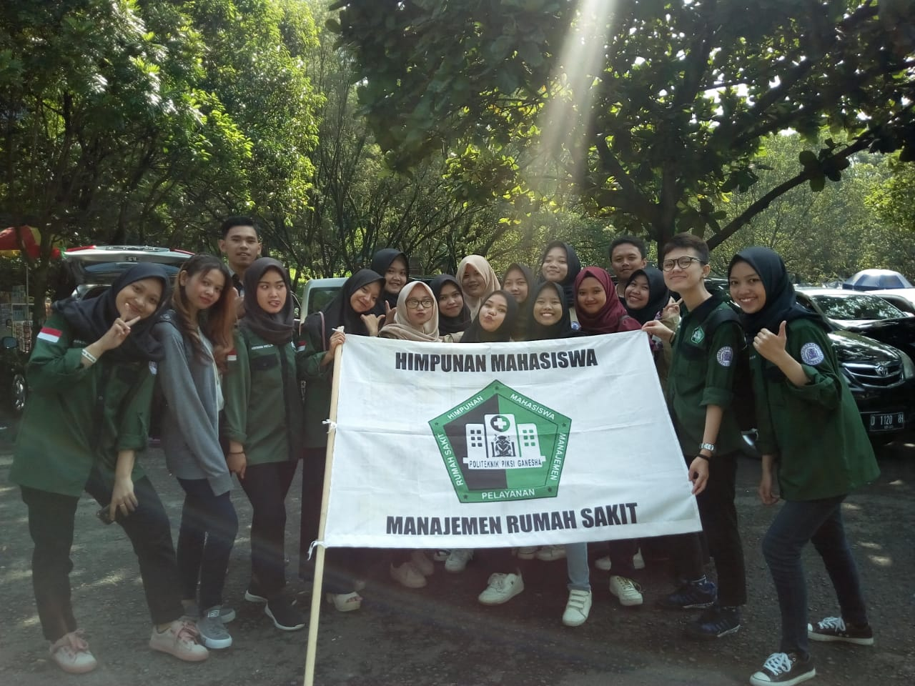
Kegiatan di Sabuga-ITB

Slide 20
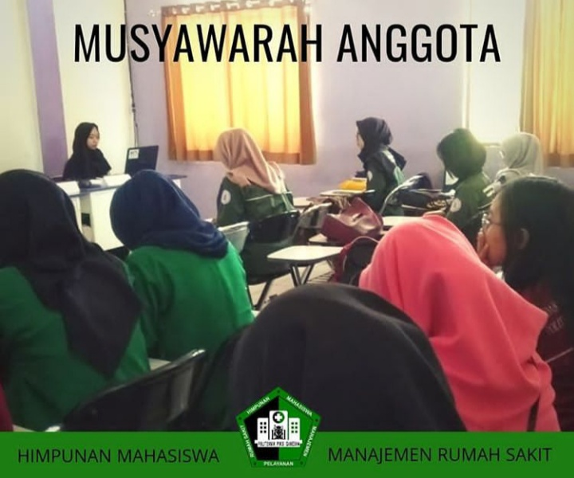
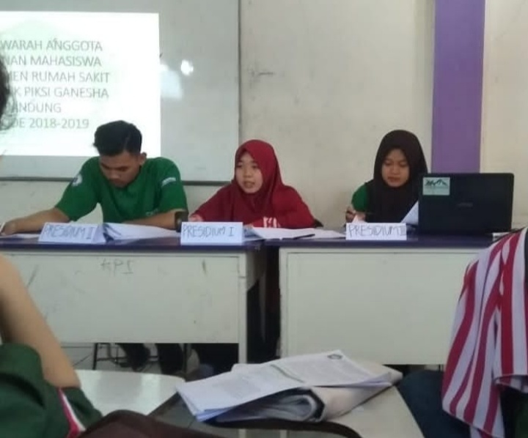
Kegiatan Musyawarah Anggota (MUSYANG)

Slide 21
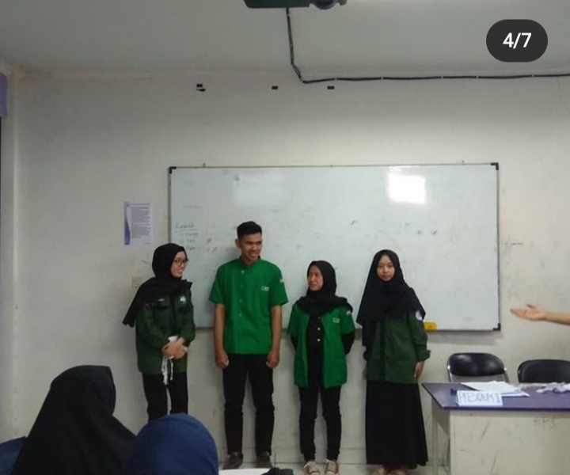
Pemilihan Ketua dan Wakil Ketua HIMA MRS Angkatan 2018/2019

Slide 22
Belajar Bersama

Slide 23
Foto Bersama Angkatan 2017-2018

Slide 24
Kumpulan Rutin

Slide 25
Kegiatan Perlombaan Puisi dalam Acara Extravaganza

Slide 28
Rapat Bersama Mengenai Open Recruitment

Slide 29
TERIMAKASIH

